Slide 1
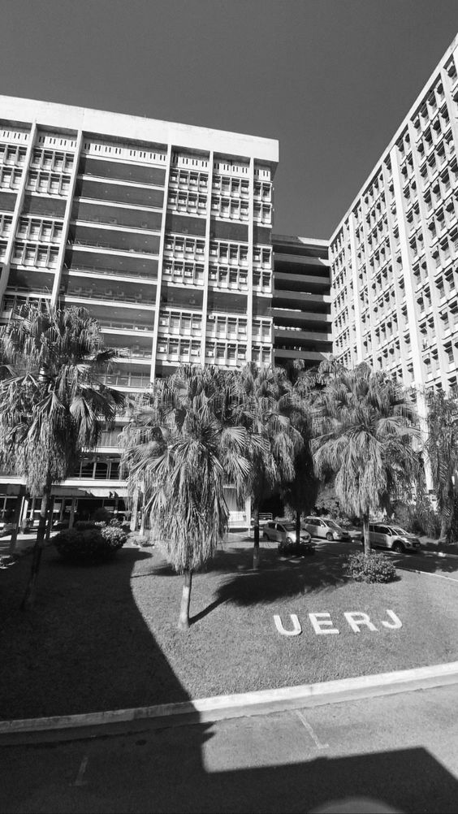
Estruturas de Linguagens
Trabalho de ciência de dados
Leonardo Barros

Slide 2
Resumo
Descrição do Trabalho
Cronogramas de Entregas
ETL
Análise dos Dados
Conclusão
Referências

Slide 3
Descrição do Trabalho
O projeto consiste em realizar uma captação de dados de uma fonte, automatizando todo o processo de tratamento dos dados e apresentação de insights sobre as informações buscadas. A linguagem a ser utilizada, tanto para captação dos dados e para tratamento, será Python. A escolha da linguagem se deve a alta gama de bibliotecas para uso pretendido.

Slide 4
Cronograma
Apresentação inicial - 20/06/24
Entrega do módulo de ETL - 26/06/24
Entrega do módulo de Análise dos dados - 31/06/24
Entrega do módulo de visualização dos dados - 04/07/24
Apresentação de conclusão - 09/07/24

Slide 5
Bibliotecas
Request - Será utilizada para enviar requisições de conteúdo para web scraping;
BeautifulSoup - Será utilizada para analisar os conteúdos recuperados pelas requisições feitas;
Selenium - Utilizada para realizar automação de processos de scraping.
Pandas - Utilizada para realizar tratamento dos dados e disponibilização das informações;
Seaborn/Power BI - Utilizada para gerar as visualizações dos dados obtidos e dos resultados das análises.

